Slide 1
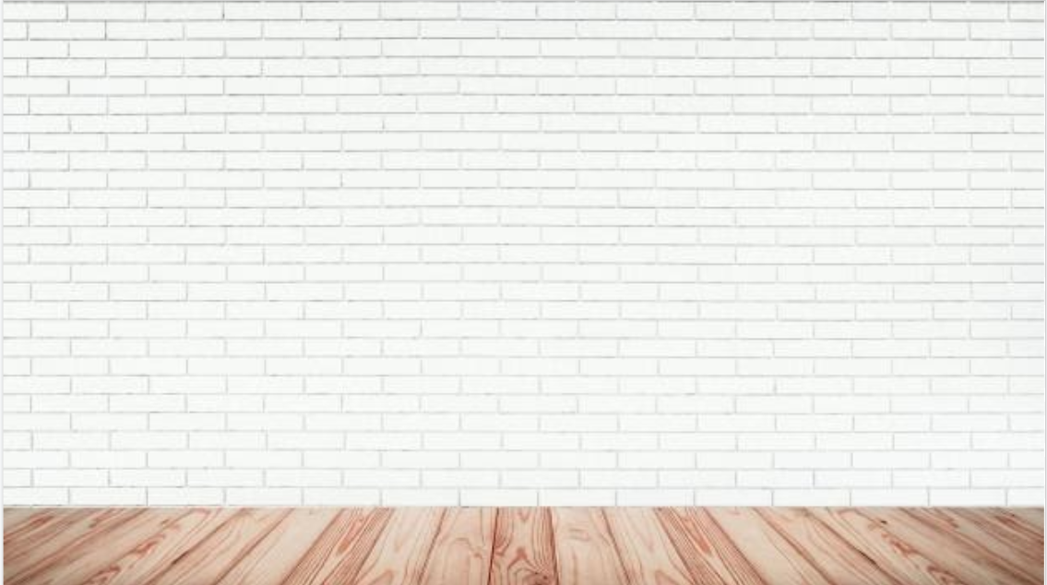
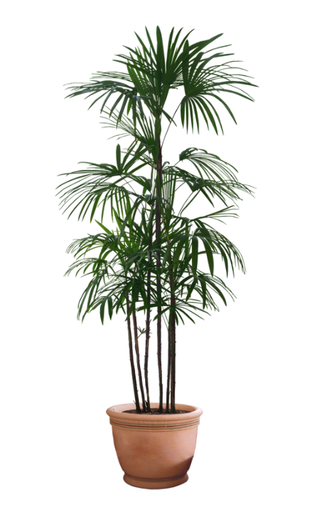
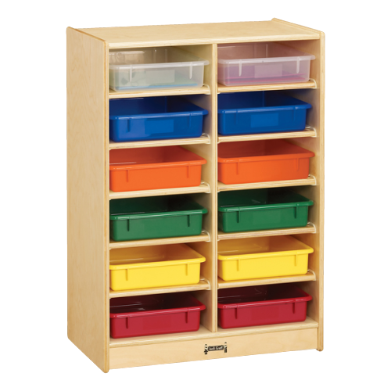
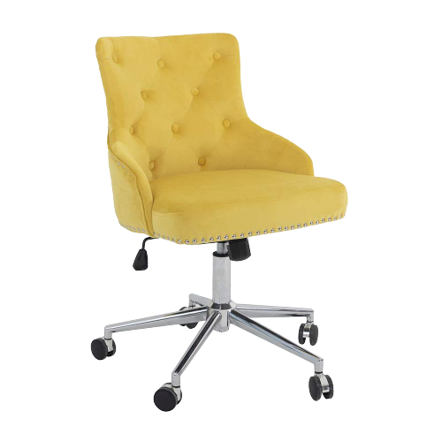
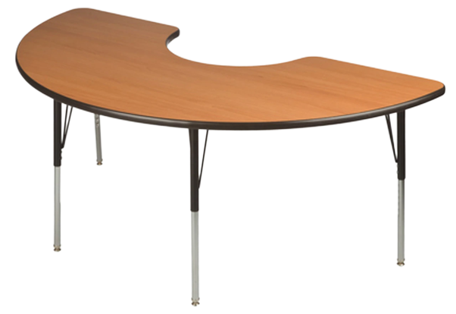
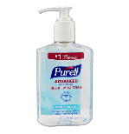
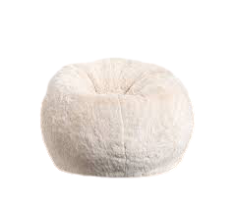
الاستراتيجيات
بسم الله الرحمن الرحيم
الخميس
1443/5/19هـ
علوم
اليوم :
التاريخ:
المادة:
الحوار
والمناقشة
البطاقات
الملونة
الموضوع :
الأرض ومواردها
المعادن والصخور
العصف
الذهني
قراءة
الصورة

Slide 2
أوجدي ناتج:٦+٤=
من خلال المنظار ماذا سنتعلم اليوم؟
المعادن والصخور

Slide 3
الاستراتيجيات
ماذا سنتعلم اليوم؟
الحوار
والمناقشة
استكشاف
ما الذي يجعل الصخور تختلف عن بعضها
العصف
الذهني
قراءة
الصورة

Slide 4
الاستراتيجيات
الحوار
والمناقشة
البطاقات
الملونة
العصف
الذهني
قراءة
الصورة

Slide 5
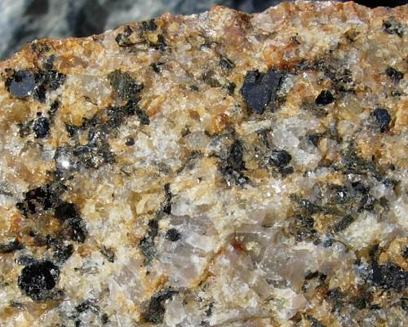
الاستراتيجيات
ما الفرق بين المعادن والصخور؟
اذكري استخدامات المعادن والصخور.
اين توجد المعادن والصخور؟
لماذا لا تظهر جميع الصخور مثل صخر الكوارتز؟
الحوار
والمناقشة
البطاقات
الملونة
ليست جميع الصخور مكونه من الكوارتز وانما من معادن مختلفة.
المعدن اكثر قيمة من الصخور
الصخر يتكون من عدة معادن
نستخدم المعادن والصخور في:
صناعة المجوهرات والبناء ومواد خام في الصناعة
مثلا صخر الجرانيت يتكون من عدة معادن منها الكوارتز والفلسبار واليوتيت وهذا يدل على ان الصخر مكون من عدة معادن
العصف
الذهني
قراءة
الصورة

Slide 6
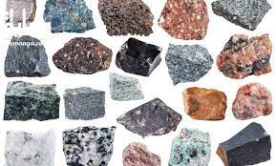
مثال
مراجعة المفردات
التقويم
أتأكد
أستعد
الهدف
5)أن الأجـزاء الملونة من الصخـور مكونة مـن مواد مختلفـة، وكل جزء لـه خصائص مختلفة عن الأجزاء الأخر.
6) بسبب اختلاف المعادن المكونة للصخور.

Slide 7
مثال
مراجعة المفردات
التقويم
أتأكد
أستعد
الهدف

